Slide 1
Bacharelado em Computação (MDCC)
Universidade Federal do Ceará
Disciplina de Linguagens de Programação
Programando com Estado Explícito
Prof. Francisco Heron de Carvalho Junior

Slide 2
Suporte ao Estado
Estado Implícito:
  fun {SumList Xs S}
  case Xs
  of nil then S
  [] X|Xr then {SumList Xr X+S}
  end
  end
  {SumList [1 2 3 4] 0}
    [1 2 3 4] # 0
    [2 3 4] # 1
    [3 4] # 3
    [4] # 6
    Nil # 10
Xs # S

Slide 3
Suporte ao Estado
Estado Explícito:
  local
  C = {NewCell 0}
  in
  fun {SumList Xs S}
  C := @C + 1
  case Xs
  of nil then S
  [] X|Xr then {SumList Xr X+S}
  end
  end
  fun {SumCount} @C end
  end
Modularidade

Slide 4
O Princípio da Abstração
Especificação:
  Contrato;
  Como as entidades externas interagem com o sistema;
Implementação;
  Realização concreta do contrato;
  Como o sistema é implementado;
Especificação é sempre mais simples que a implementação;
O programador não precisa saber os detalhes de implementação do sistema para entendê-lo;
Desenvolvimento em camadas de abstração.

Slide 5
Propriedades de Sistemas
Encapsulamento;
  é possível esconder as partes internas de um sistema;
  essas partes não são essenciais para uma entidade externa compreender e interagir com o sistema;
Composicionabilidade;
  É possível combinar partes para construir uma nova parte;
Instanciação/Invocação;
  É possível criar instâncias múltiplas de uma parte baseado em uma definição única.
  As próprias partes conectam-se ao sistema que fazem parte quando são criadas.
Escopo Léxico
Programação de
Alta Ordem

Slide 6
Programação Baseada em Componentes
Encapsulamento, composicionalidade e instanciação
definem programação baseada em componentes;
  Parte de sistema com interface claramente definida;
  Detalhes internos de implementação escondidos;
  Combinação de componentes;
  Instâncias de componentes podem ser derivadas;
Há vários tipos de componentes:
  Procedimentos;
  Funtores;
  Componentes concorrentes.

Slide 7
Programação Orientada a Objetos
Acrescenta a idéia de herança
  É possível construir um sistema de forma incremental, como uma pequena extensão ou modificação de outro sistema;
Classes definem uma categoria de componentes que podem ser construídos incrementalmente
Objetos são instâncias de classes;
Padrões de projeto;
  Metodologia de desenvolvimento focado no uso correto da herança para construção de programas.
Composição de componentes é considerado mais simples que herança, embora menos flexível;
  Herança deve ser usada somente quando essencial.

Slide 8
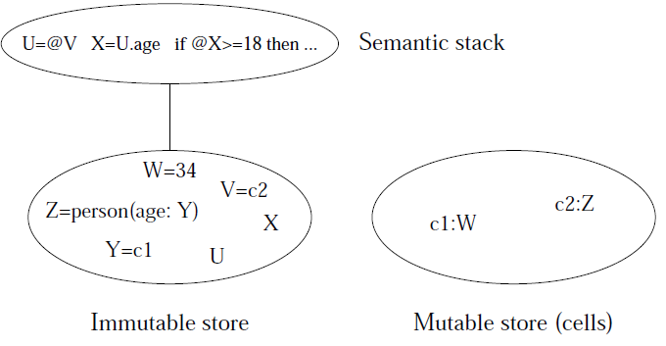
Acrescentando o Estado Explícito (Células)

Slide 9
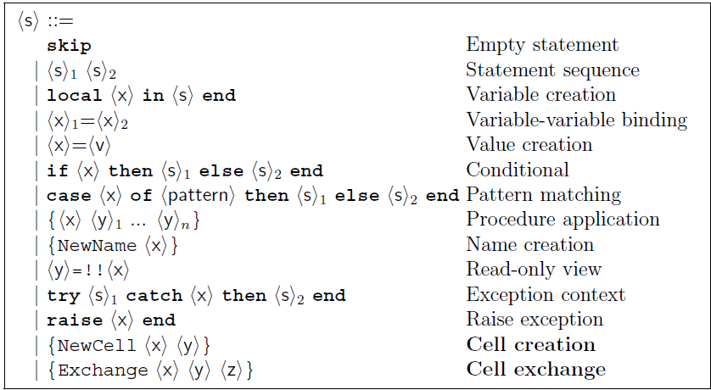
Sintaxe

Slide 10
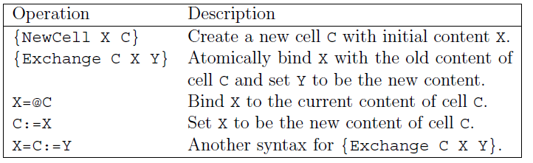
Sintaxe

Slide 11
Semântica – NewCell
(({NewCell <x> <y>}, E) | ST, σ, μ)
→ (ST, σ + {E(<y>)=n}, μ + {E(<y>):E(<x>)})
Se a ligação E(<y>)=n falhar, erro !

Slide 12
Semântica – Exchange
(({Exchange <x> <y> <z>}, E) | ST, σ, μ)
→ (ST, σ + {E(<y>)=w}, μ + {E(<x>):E(<z>)})
  E(<x>):w ∈ μ
Condições excepcionais:
  Se E(<x>) não é determinado, suspender !
  Se E(<x>) não está ligado a um nome de célula, erro !

Slide 13
Exemplo de Programa
Reverse com estado explícito:
  fun {Reverse Xs}
  Rs = {NewCell nil}
  in
  for X in Xs do Rs := X | @Rs
  @Rs
  end
Para o usuário, não há como diferenciar a versão declarativa da versão com estado;
É possível substituir uma versão declarativa por uma versão com estado e vice-versa;
Outra aplicação: memorização de funções.

Slide 14
Compartilhamento e Igualdade
X := {NewCell 0}
declare Y in
Y = X
Y := 10
{Browse @X}
X e Y são apelidos (alias)
um em relação ao outro

Slide 15
Compartilhamento e Igualdade
X = person(age:25 name:“George”)
Y = person(age:25 name:“George”)
{Browse X==Y}
X = {NewCell 10}
Y = {NewCell 10}
{Browse X==Y}
{Browse @X==@Y}
X = {NewCell 10}
Y=X
{Browse X==Y}
igualdade estrutural
igualdade de token

Slide 16
Bacharelado em Computação (MDCC)
Universidade Federal do Ceará
Disciplina de Linguagens de Programação
Programando com Estado Explícito
Prof. Francisco Heron de Carvalho Junior

